Slide 1
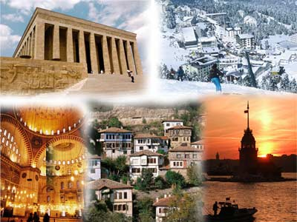
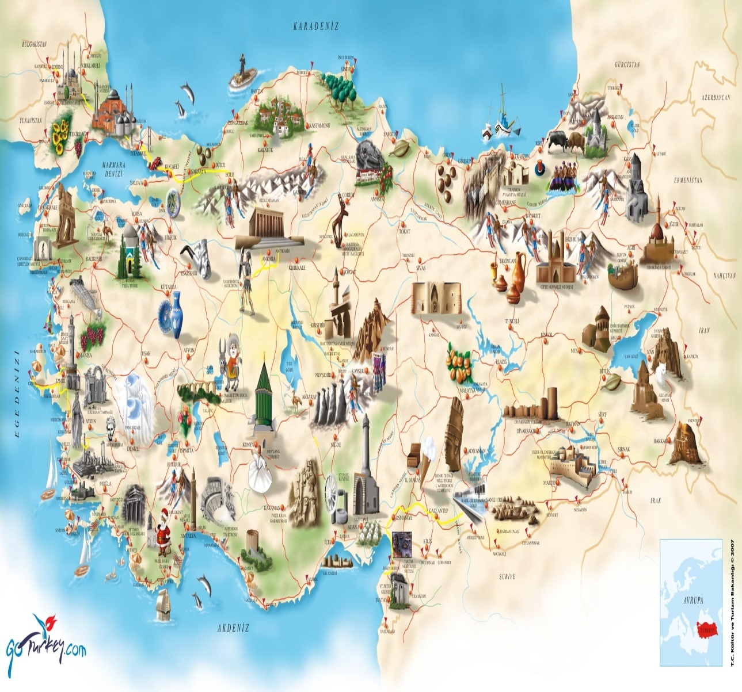
TÜRKİYE

Slide 2
PERİ BACALARI
Peribacası, vadi yamaçlarından inen sel sularının ve rüzgarın, tüflerden oluşan yapıyı aşındırmasıyla ortaya çıkan oluşumdur.
Peribacaları konik gövdeli olup, tepe kısımlarında bir kaya bloğu bulunmaktadır. Çapları ise 1 m ile 15 m arasında değişmektedir. 1 m'den küçük olan ve 15 metreden büyük olan oluşumlar peribacası olarak değerlendirilmemektedir
Notes:
w

Slide 3
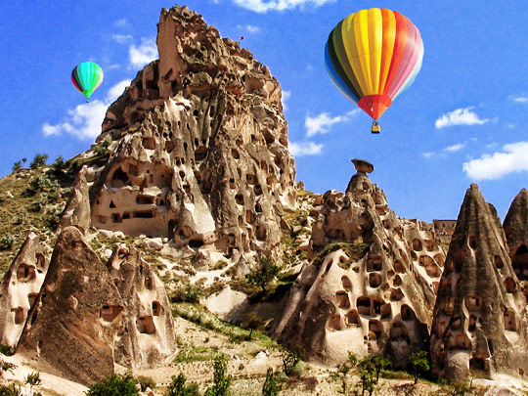

Slide 4
EFES
Efes Roma kenti olan antik bir Yunan kentiydi. Klasik Yunan döneminde İyonya’nın on iki şehrinden biriydi. Kuruluşu Cilalı Taş Devri MÖ 6000 yıllarına dayanır. 1994'te UNESCO tarafından DÜNYA MİRASI GEÇİCİ LİSTESİNE 'ne dahil edilen^{[1]} Efes, 2015'te ise Dünya Mirası olarak tescil edildi.^{[2]}

Slide 5
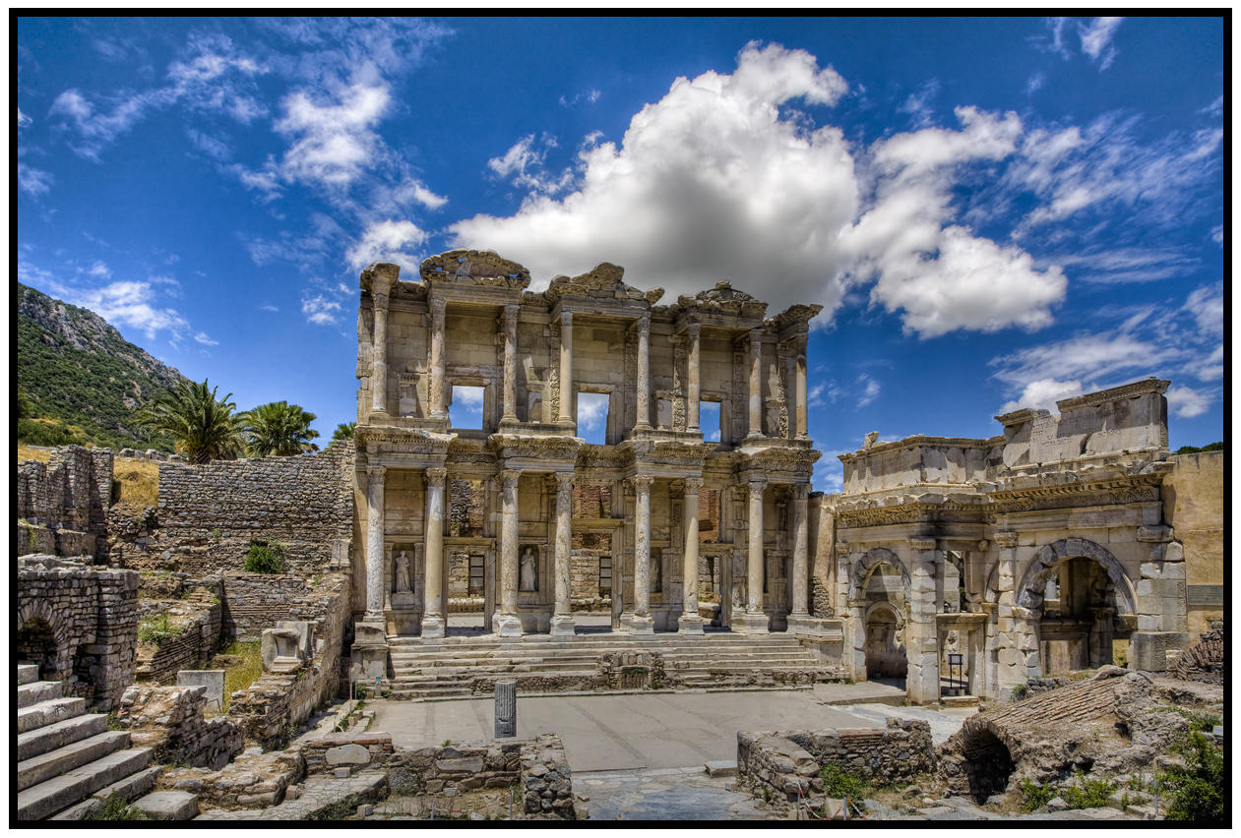

Slide 6
KIZ KULESİ
Üsküdar'ın sembolü haline gelen kule, Üsküdar’da Bizans devrinden kalan tek eserdir. MÖ 24 yıllarına kadar uzanan tarihi bir geçmişe sahip olan kule, Karadeniz’in Marmara ile birleştiği yerde küçük bir ada üzerinde kurulmuştur. Bazı Avrupalı tarihçiler buraya Leander Kulesi derler. Kule hakkında pek çok rivayetler bulunmaktadır. Evliya Çelebi kuleyi şöyle tarif eder:

Slide 7
KIZ KULESİ EFSANESİ
Yılan Hikayesi
Bizans imparatorunun bir kızı olur ve kral buna çok sevinir. Kral ülkenin bilginlerini kızını yetiştirmesi için görevlendirir. Ancak bilginlerden birisi kızının 18 yaşına geldiği zaman bir yılan tarafından sokularak zehirlenip öleceğini söyler. Bu yorumdan etkilenen kral denizin ortasındaki küçük bir ada üzerinde bulunan kuleyi düzenlettirir. Kızını buraya yerleştirir, böylece yılandan kızını korumuş olacaktır.
Yıllar geçer kız on sekiz yaşına yaklaşır bütün tedbirlere rağmen, kıza gönderilen üzüm sepetinin içinde bir yılan kuleye gider. Kimse farkına bile varamadan prensesi yılan sokar, zehirler ve kız ölür. Bu olay karşısında çok üzülen kral kaderden kaçılamayacağını anlar. Kızının toprağa gömülürse yılanlara yem olacağını düşünür ve kızının cesedini mumya yaptırıp pirinç tabuta koydurur. Bu tabutu da Ayasofya'nın yüksek duvarlarından birinin üstüne yerleştirilmesini ister. Bu şekilde kızının hiç değilse ölüsünün yılanlardan korunacağını düşünür. Bu tabutun üzerinde iki delik görülmüş ve yılanın kızı ölümünden sonra da rahat bırakmadığı anlatılır.

Slide 8
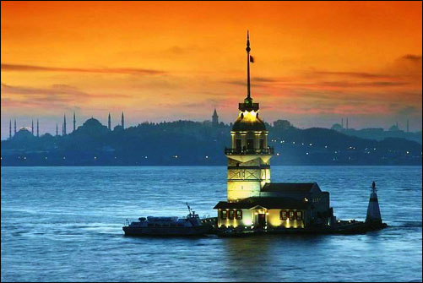

Slide 9
ÖLÜDENİZ
Ölü Deniz ile ilgili birbirine benzer iki efsane anlatılmaktadır.
Bunlardan birincisi;
Balıkçılıkla geçinen bir baba-oğul, günün birinde bu sarp kayalar karşısında fırtınaya tutulur. Oğul, kayalıklara yaklaşırlarsa, bir koya sığınabileceklerini söyler, karaya yaklaşmaya başlar. Babaysa kayalara çarpmaktan korkmakta, burada koy olamayacağını yineleyip durmaktadır. Aralarında tartışma çıkar. Baba, tam kayaya çarpacaklarını sandığı an, bir kürek vuruşuyla oğlunu denize yuvarlar. Dümene geçtiğinde bir de bakar ki deniz dönerek dümdüz bir koya açılmakta. Koya girer, ama yıkılmıştır. Oğlunun acısıyla o da canına kıyar. Söylenene göre Ölüdeniz’in çevresinde insan yüzünü andıran bir kaya vardır. Bu kaya, oğlanın taşlaşmış başıdır. Fırtınalı havalarda “buraya gelin” diyerek gemicilere yol gösterir.

Slide 10
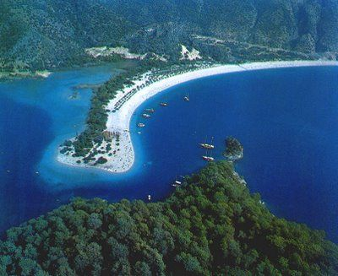

Slide 11
TRUVA ATI
Truva atı, Odysseus'un Truva surlarını aşmak ve şehre gizlice girmek için yaptırdığı tahtadan at maketidir.Savaş yaklaşık 10 yıldır sürüyordur. Askerler bıkkın ve yorgundur. Zekası yüzünden Athena tarafından da sevilen Odysseus'un aklına tahtadan bir at yapma fikri gelir. Plana göre Akhalılar savaştan çekiliyor gibi gözüküp, geride çok büyük bir tahta at bırakırlar. Odysseus ve diğer seçkin komutanlar atın içine gizlenirken, diğerleri denize açılıp gemileri Bozcaada'nın arkasına, Troyalıların onları göremeyeceği bir şekilde gizlerler. Planın yürümesi için, görevi tahta atın Truvanın surlarından içeri girmesini sağlamak olan bir Akhalı askeri atın yanında bırakırlar. Akhalıların çekildiğini gören Truvalılar, şaşkınlık içinde batı kapısının önündeki dev tahta atın yanına giderler. Bu sırada ortaya çıkan Sinon ismindeki Akhalı asker, Yunanlardan nefret ettiğini, onu Akhalıların geri dönüşleri için gerekli rüzgarın çıkması adına kurban seçtiklerini ve kendisinin kaçarak kurtulduğunu söyler

Slide 12
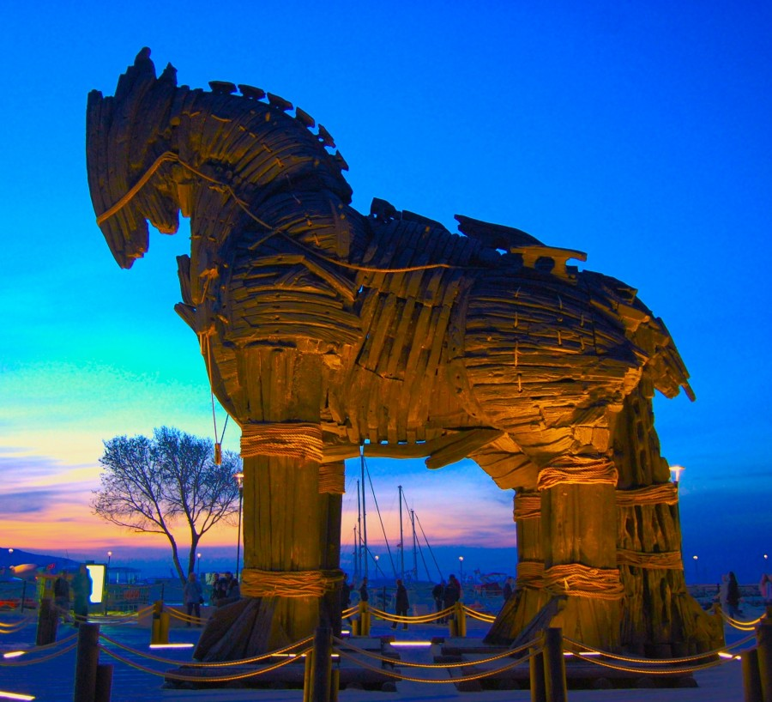

Slide 13
BALIKLI GÖL
Balıklıgöl, Şanlıurfa şehir merkezinin güneybatısında yer alan ve İbrahim Peygamberin ateşe atıldığında düştüğü yer olarak bilinen bu iki göl, kutsal balıkları ve çevrelerindeki tarihi eserler ile Şanlıurfa'nın en çok ziyaretçi çeken yerlerindendir.
İbrahim Peygamber, devrin zalim hükümdarı Nemrut ve halkının taptığı putlarla mücadele etmeye, tek tanrı fikrini savunmaya başlayınca, Nemrut tarafından bugünkü urfa kalesinin bulunduğu tepeden ateşe atılır. Bu sırada Allah tarafından ateşe "Ey ateş, İbrahim'e karşı serin ve selamet ol"' emri verilir. Bu emir üzerine, ateş suya odunlar da balığa dönüşür. İbrahim bir gül bahçesinin içersine sağ olarak düşer. İbrahim'in düştüğü yer Halil-ür Rahman gölüdür. Rivayete göre Nemrut'un kızı Zeliha da İbrahim'e inandığından kendisini onun peşinden ateşe atar. Zeliha'nın düştüğü yerde de Aynzeliha Gölü oluşmuştur.

Slide 14
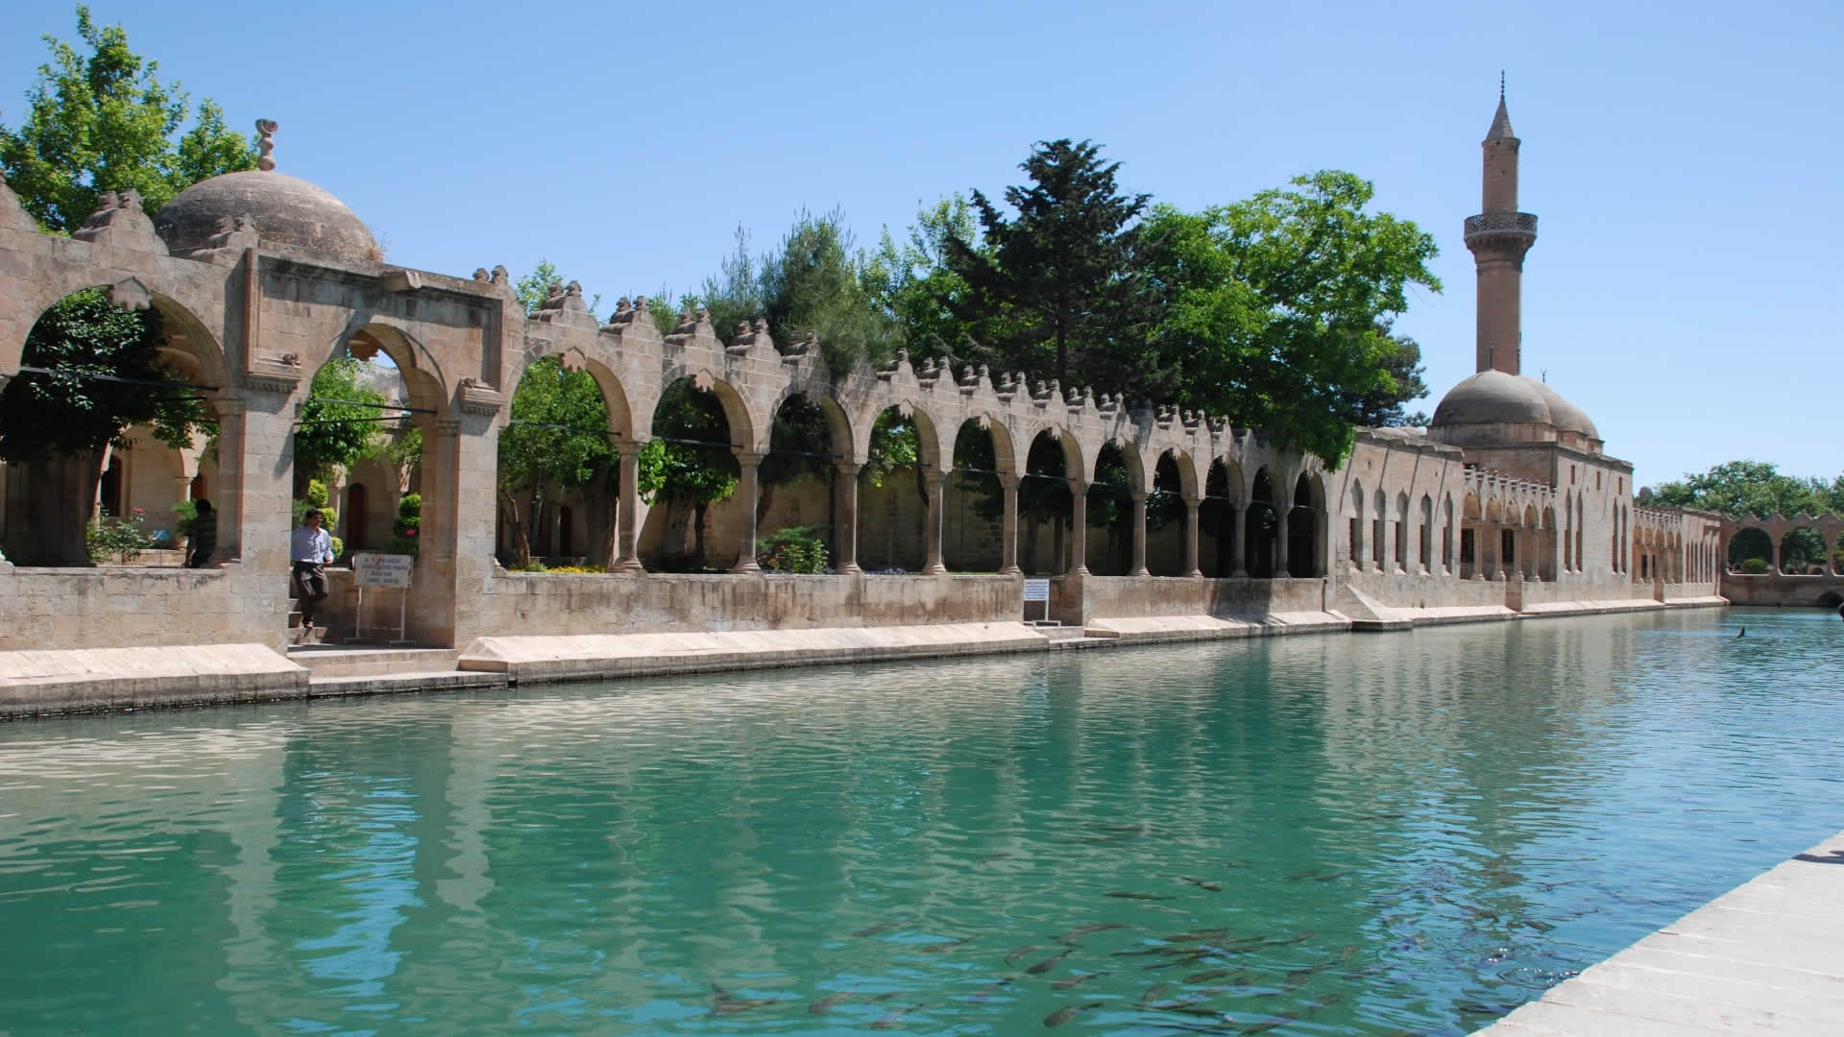

Slide 15
Güzel Türkiye
Uzunca yürüdüm yollarında Deresinden köprüsünden geçtim Dağlarından akan pınarlarında Buz gibi akan sularını içtim Türkiye Zümrütten yeşil Göllerinden,ırmaklarından geçtim Dağlar,ovalar,ormanlar yemyeşil Türkiye`mi yıldızlara bakarak seçtim Türkiye denizlerin ne güzel Denizlerinin üzerinden geçtim Türkiye şehirlerin ne güzel Türkiye körfezlerinde güzelliği seçtim Türkiye tarihi eserlerine hayran kaldım Öyle güzelsin ki güzel Türkiye Tarihi eserlerinden, rüyalara daldım Dünya`yı dolaştım,seni seçtim,Türkiye

Slide 16
AYASOFYA
Binanın adındaki “sofya” sözcüğü herhangi bir kimsenin adı olmayıp, Eski Yunancada “bilgelik” anlamındaki sophos sözcüğünden gelir. Dolayısıyla “aya sofya” adı “kutsal bilgelik” ya da "ilahî bilgelik” anlamına gelmekte olup, Ortodoksluk mezhebinde Tanrı'nın üç niteliğinden biri sayılır. 6. yüzyılın ünlü mimarlarından Miletli İsidoros ve Trallesli Anthemius'unyönettiği Ayasofya’nın inşaatinde yaklaşık 10.000 işçinin çalıştığı ve Jüstinyen'in bu iş için büyük bir servet harcadığı belirtilir.Bu çok eski binanın bir özelliği yapımında kullanılan bazı sütun, kapı ve taşların binadan daha eski yapı ve tapınaklardan getirilmiş olmasıdır

Slide 17
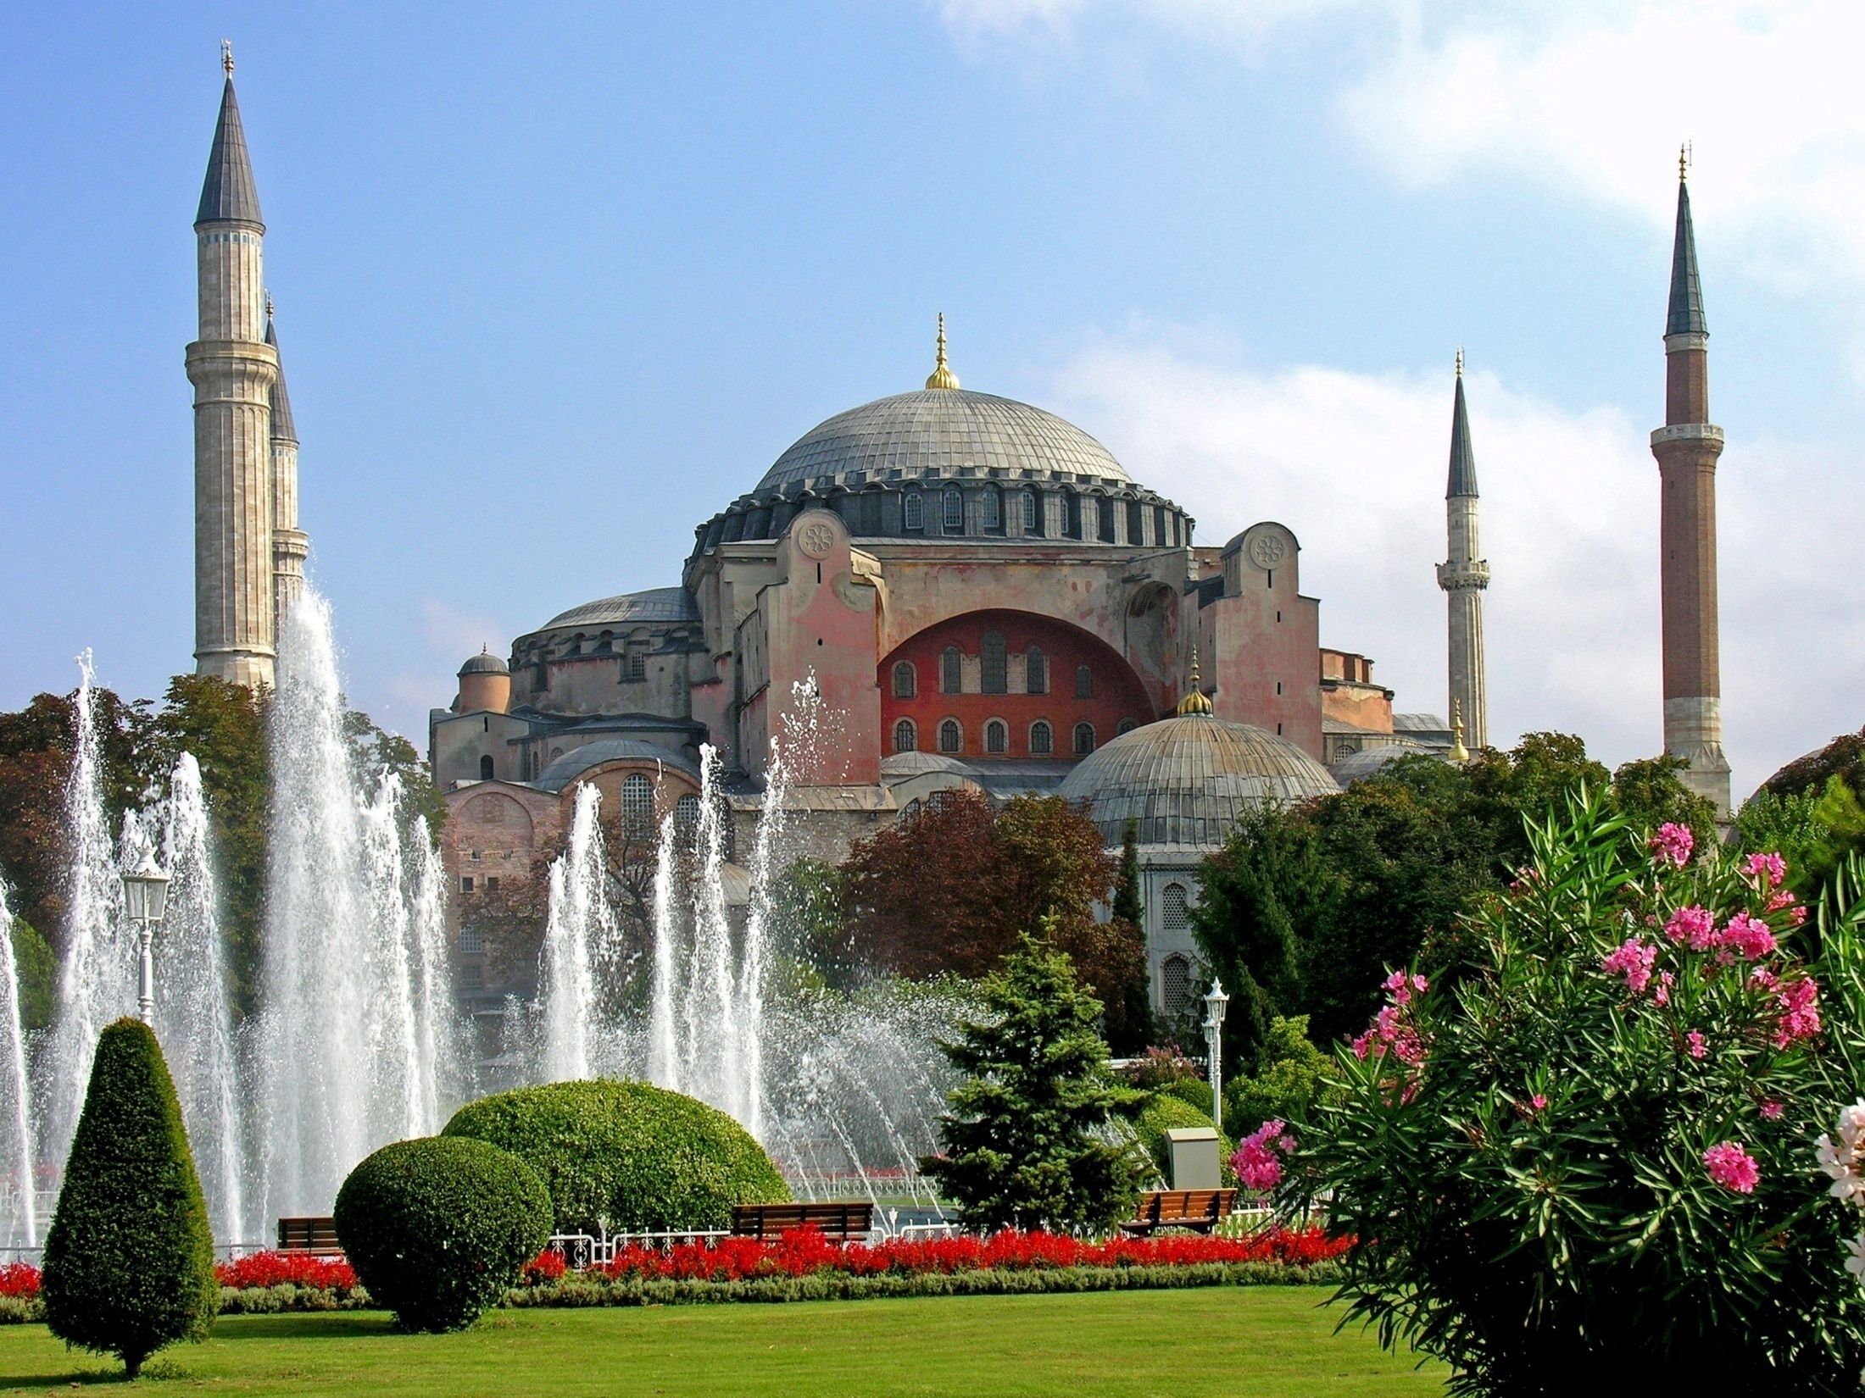

Slide 18
İZMİR SAAT KULESİ
İzmir Saat Kulesi, İzmir'in Konak ilçesinde , aynı isimli meydanda bulunan tarihi eser. Saatin kurulma nedeni eskiden saatlerin pahalı olmasıdır.
II. Abdülhamit'in (hükümdarlığı:1876-1909) tahta çıkışının 25. yılı için 1901'de Sadrazam Mehmet Said Paşa tarafından Alman Konsolosluk binasını yapan mimar Raymond Charles Péré tarafından yaptırılan kule 25 metre boyunda olup, dairesel esas etrafında dört çeşmesi vardır ve kolonlar Kuzey Afrika temasını esinlendirir. Kulenin saati Alman İmparatoru II. Wilhelm'in (hükümdarlığı:1888-1918) hediyesidir. Saat kurulduğu günden bu yana yalnızca bir kere durmuştur. 5.2 şiddetindeki 1974 İzmir Depremi sırasında hasar alan kulenin saat kadranları üzerindeki son kat yıkılmış ve saat depremin oluş saati olan 02:04'te durmuştur. İki yıl içerisindeyse kule onarılmış ve saat tekrar çalışır vaziyete getirilmiştir.

Slide 19
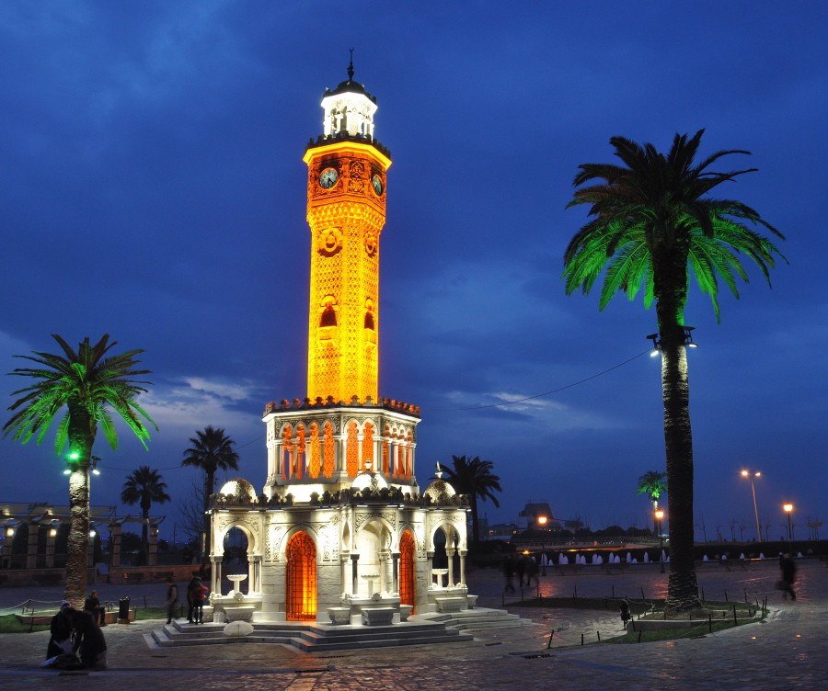

Slide 20
SAFRANBOLU EVLERİ
Safranbolu evleri, Karabük iline bağlı Safranbolu ilçesinde, 18. ve 19. yüzyıl Osmanlı kent dokusunun günümüze kadar korunduğu bölgenin genel adıdır. UNESCO tarafından 17.12.1994'de Dünya Kültür Mirası listesine alınmıştır. Safranbolu evlerinin Osmanlı döneminde yumurta akından ve çok uzun süre depreme dayandığı rivayet edilir. Bu evlerin bir depreme dayanma özelliği de toprağın dibine yapılmamasıdır. Safranbolu evleri beyaz renklidir ve bu evler birbirinin önlerini kapatmazlar.

Slide 21
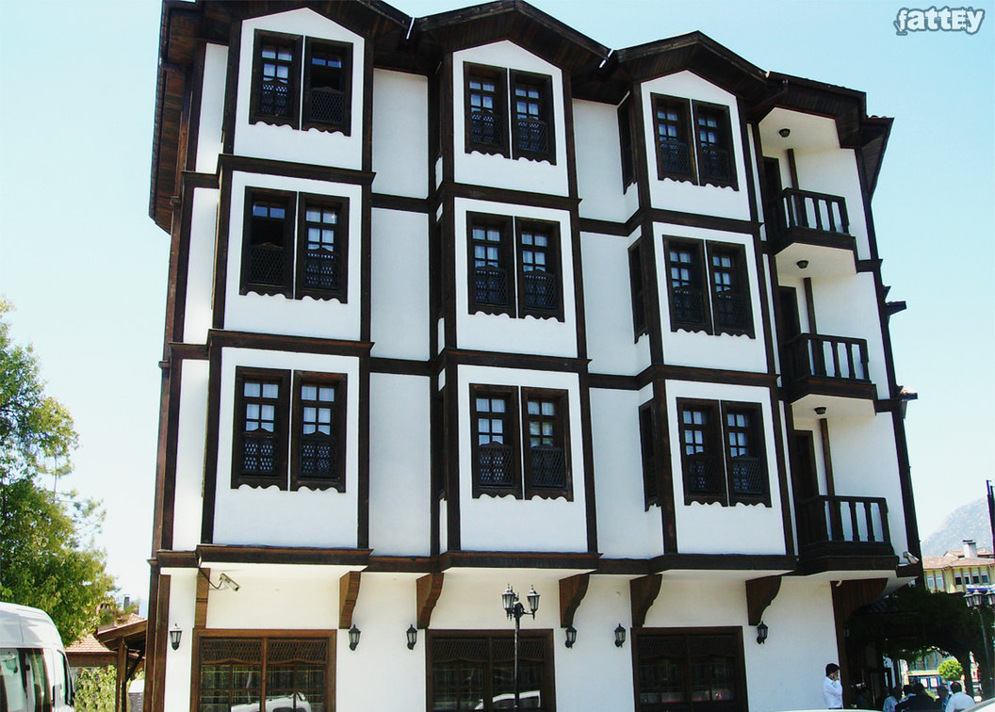
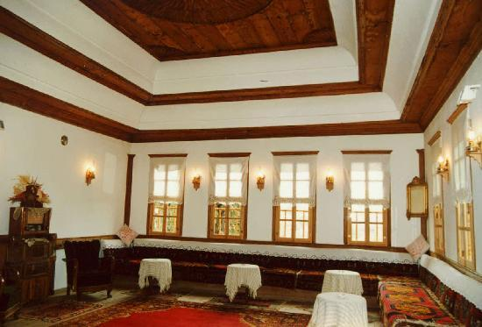

Slide 22
MEVLANA TÜRBESİ
Mevlana Müzesi, Konya'da bulunan, eskiden Mevlâna'nın dergâhı olan yapı kompleksinde 1926 yılından beri faaliyet gösteren müzedir. "Mevlana Türbesi" olarak da anılır.
(Yeşil Kubbe) denilen Mevlana'nın türbesi dört fil ayağı (kalın sütun) üzerine yapılmıştır. O günden sonra yapı faaliyetler hiç bitmemiş, 19. yüzyılın sonuna kadar yapılan eklemelerle devam etmiştir. Osmanlı sultanlarının bir kısmının Mevlevi tarikatından olması Türbe'ye özel bir önem verilmesini ve iyi korunmasını sağlamıştır.

Slide 23
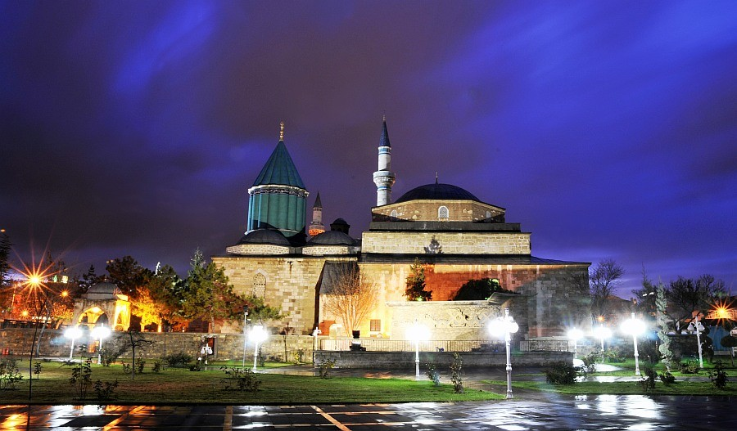

Slide 24
NASREDDİN HOCA
Nasreddin Hoca Orta Çağ döneminde Akşehir ve Konya'da, Selçuklu veya Osmanlı Devleti döneminde var olduğuna inanılan mizah figürü. Nasreddin Hoca, komik hikayeleri ve fıkralarıyla hatırlanan ve aynı zamanda popülist bir filozof olan bilgeydi. Kendisi çoğunlukla hazırcevaplılığı ile tanınır.

